Slide 1
SOLID

Slide 2
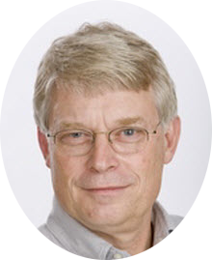
Что такое SOLID?
SOLID – это аббревиатура из пяти основных принципов объектно-ориентированного программирования,
изложенных Робертом Мартином в книге - “Agile Software Development,
Principles, Patterns, and Practices”
Да, да, этот дядя на картинке –
консультант и автор многих трудов по разработке ПО,
Роберт Мартин

Slide 3
Single Responsibility Principle
(принцип единой ответственности)
Каждый класс должен иметь одну причину для изменений

Slide 4
Open/Closed Principle
(принцип открытости/закрытости)
Программные объекты должны быть открыты для расширения, но закрыты для модификации

Slide 5
Liskov Substitution Principle
(принцип подстановки Лисков)
Подклассы должны дополнять, а не замещать поведение базового класса.

Slide 6
Interface Segregation Principle
(принцип разделения интерфейса)
Много интерфейсов, специально предназначенных для клиентов, лучше, чем один интерфейс общего назначения.

Slide 7
Dependency Inversion Principle
(принцип инверсии зависимостей)
Зависимость на Абстракциях. Нет зависимости на что-то конкретное.

Slide 8
Ссылки
1. https://ru.wikipedia.org/wiki/SOLID_(объектно-ориентированное_программирование)
2. https://ru.wikipedia.org/wiki/Мартин,_Роберт_(инженер)
3. https://refactoring.guru/ru

